Slide 1
专题讨论：计算几何与凸包算法
AC_Aerolight
2013.4.30

Slide 2
Preface
这一节的讨论集中于几个比较实用但关注度不高的凸包算法。穿插一些计算几何基础题目
今天的目的依然是科普，因此内容会比较简单。已经对相关内容有所了解的同学可以跳过这些，但不要打扰其他同学。
Let’s begin.

Slide 3
计算几何基础
直线表示
  标准式 Ax+By+C = 0
  斜率式 y = kx+b
  两点式 (x-x0)/(x1-x0) = (y-y0)/(y1-y0)
  x/A+y/B = 1
  Balabala

Slide 4
计算几何基础
点积
  二维情形：a·b = axbx+ayby
  <a,b> = |a|*|b|*cosθ
  θ=arccos(<a,b>/|a|/|b|)
  Dis(a,b) = |B-A| = <A-B,A-B>
叉积
  二维情形：a×b = axby-aybx
  |a×b| = |a|*|b|*sinθ
  表示以a,b为边的平行四边形的有向面积。
  右手定则：用面积判定方向
  可以用于计算多边形面积

Slide 5
凸包：定义
什么是凸多边形
  As precise as you can.
  对于形内两点X和Y，线段XY一定完全位于形内
  对于多边形的每条边，整个多边形都在其一侧
  ……
凸包
  对于点集P，包含P的最小凸多边形
给定点集P=(Xi,Yi)，求点集P的凸包。

Slide 6
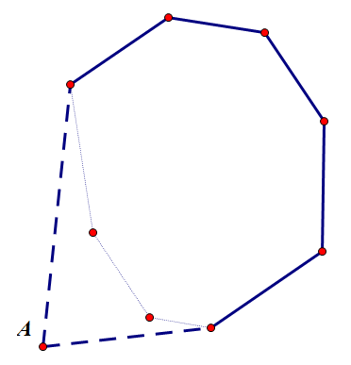
增量法
按输入顺序将点加入点集
维护当前点集的凸包
(1) 新点在凸包内
  O(n)判定
(2) 新点在凸包外
  删除从新点可见的凸包边
  用链表维护凸包
  O(n)删除和判断
O(n^2)
在线算法

Slide 7
增量法
改进时间复杂度
用数据结构分别维护上下凸壳
  O(nlogn)
三点共线的情况
  可见性判定

Slide 8
Javris步进法（卷包裹法）
假设有一根无限长的绳子，一开始绳子靠在点集的一个外围点上。随后绳子沿某个方向（如逆时针）绕动，直到碰到一个点之后停止绕动
以新点为中心继续沿指定方向绕动绳子
当回到起点时，得到凸包
选取一个一定在凸包上的点X，沿着点集逆时针走一圈，当走回X时，得到整个凸包
  (1)X怎么选？
  (2)如何找最右手边的射线

Slide 9
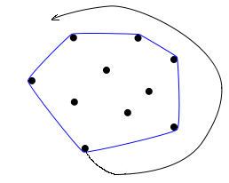
Javris步进法（卷包裹法）
复杂度分析
O(n*h)
H是凸包上的节点数
Output-Sensitive

Slide 10
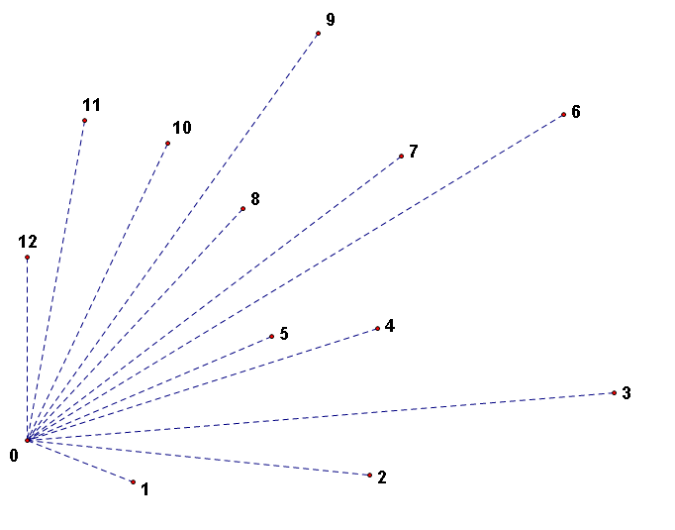
Graham’s Convex Hull
目前使用最为广泛的算法。
确定极角序
  选取最左下的点作为参考点，按夹角对其他点排序
按夹角排序？
  叉积定方向
  偏序关系

Slide 11
Graham’s Convex Hull
维护凸壳
节点按极角序入栈
保持栈中节点凸壳性质
  弹出栈顶元素直到新边和原栈顶边成左转关系
复杂度分析
  一个节点进栈一次出栈一次，O(n)
  排序O(nlogn)
  总复杂度O(nlogn)
常用技巧：维护水平序节点

Slide 12
Divide-And-Conquer
考虑对点集进行分治
Solve(S)返回S的凸包。
Solve(S)
  将S分为两个点集S1和S2，保证S1在S2左侧
  合并Solve(S1)和Solve(S2)返回的凸包
合并凸包的关键：找到切线
上下切线可以分别考虑

Slide 13
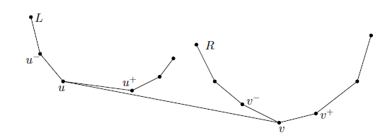
DIVIDE-AND-CONQUER
U-,U,V和U,V,V+都成逆时针顺序排列
双指针扫描
  从L的最右端和R的最左端开始
  维护U上可见点的最远点，直到一个点都看不见

Slide 14
QuickHull
回忆Quicksort
选定一个标准mid，将<mid和>mid的部分分别排序
定义过程QuickHull(a,b)
  保证A-B是凸包上的两个顶点。
  定义点集S，使S中的点除了a,b以外都在a->b的右侧。
  A-B这条边被称为凸包的弦(chord)
QuickHull(a,b)应当返回S的凸包。

Slide 15
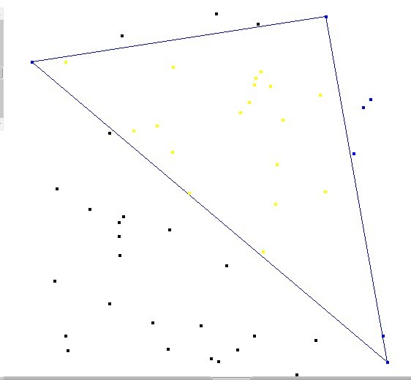
QuickHull
QuickHull(a,b)
  找到离ab最远的点c，那么c一定在凸包上
  QuickHull(a,c)
  QuickHull(c,b)
将点集分成三个部分
  (1)三角形内点
  (2)AC右侧点
  (3)CB右侧点
对(2)(3)分治
(1)的点全部抛弃
(2)和(3)会有交集么？
C
(2)
B
(3)
(1)
A

Slide 16
QuickHull
QuickHull的效率
  三角形ABC内的点一定不在凸包上
  在点集随机的情况下，复杂度十分优秀
  能够被圆周撒点卡到O(nlogn)
    没有点在三角形内
初始调用
  指定点集的最左/最右点x,y
  调用QuickHull(x,y)和QuickHull(y,x)
去递归

Slide 17
O(NlogN) Bound
证明：凸包的时间复杂度不会低于O(nlogn)
考虑点集Pi=(a[i],a[i]^2)
对Pi求凸包，实际上就是对Ai的排序
排序的复杂度不会低于O(nlogn)
凸包的复杂度不会低于O(nlogn)
Not Output-Sensitive

Slide 18
Chan’s Algorithm
假设已知凸包上有M个点。
Step 1：将点均分为N/M个部分
对每个点集进行Graham-Scan，得到N/M个凸包
复杂度统计
  O((n/m)*(mlogm)) = O(nlogm)
Step 2：合并N/M个凸包。

Slide 19
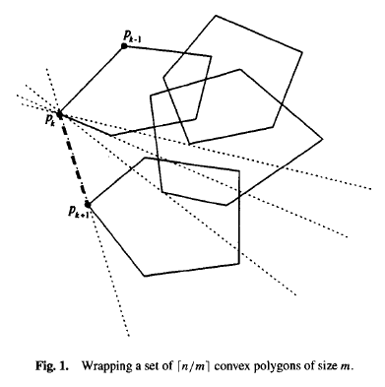
CHAN’S ALGORITHM

Slide 20
Chan’s Algorithm
Step 2：合并N/M个凸包
  卷包裹
  选取初始点x0，每次选择最右手边的一个点前进
可能的点都在n/m个凸包上
  在每个凸包内部二分查询：O(logm)
时间复杂度
  选取最右点：O(n/m*logm)
  凸包上有M个点：O(m*n/m*logm)=O(nlogm)
Chan’s Algorithm求凸包的复杂度是O(nlogm)
M是啥?

Slide 21
Chan’s Algorithm
将求凸包过程记为Solve(N,M)
假设最终凸包上的点数为H。
从小到大枚举M？
  O(nlog1)+O(nlog2)+…+O(nlogh)
  =O(n)*(log1+log2+…+logh)
  =O(n)*(log(h!))=O(n)*O(hlogh)=O(nhlogh)
只要M>=H，算法就能正确出解

Slide 22
Chan’s Algorithm
倍增枚举M？
M=2,4,8,16,…,2^t,…
  O(nlog2)+O(nlog4)+…+O(nlogh)
  =O(n)*(1+2+3+…+logh)
  =O(n)*O(log^2h)
  =O(nlog^2h)
比指数更快的增长率
M=2,4,16,256,…,2^(2^t))….
  O(nlog2)+O(nlog4)+…+O(nlogh)
  =O(n)*(1+2+4+..+logh)
  =O(n)*O(logh)
  =O(nlogh)

Slide 23
Minkowski和
给定两个点集P,Q，定义他们的Minkowski和
P+Q = {X1+X2,Y1+Y2 | (x1,y1)∈P,(x2,y2)∈Q}
给定点集P,Q,求他们Minkowski和的凸包面积
|P|,|Q| <= 10^5

Slide 24
Minkowski和
等价于P和Q凸包的Minkowski和
凸包的边构成
(Px+Py,P(x+1)+Py) or (Px+Py,Px+P(y+1))
相当于用P和Q凸包的所有边做一个新凸包
双指针扫描解决

Slide 25
Part II
回顾：凸包
  增量法 – O(n^2)
  Javris步进法 – O(nh)
  Graham扫描 – O(nlogn)
  QuickHull – O(n^2)~O(n)
  Chan分块法 – O(nlogh)
将凸包扩展到三维情况。

Slide 26
计算几何基础：表达
定义直角坐标系
  右手坐标系
三维空间的点坐标: (x,y,z)
点和向量有什么区别
Ax+By+Cz+D = 0
描述一个面
  (A,B,C)是平面的法向量
  右手法则
描述一条直线
  基础：两个平面的交点
  (A1x+B1y+C1z+D1=0,A2x+B2y+C2z+D2=0)

Slide 27
计算几何基础：表达
直线：参数方程
  L={X0+tv} t∈R
  X0是L上的一个点
  V是一个向量，表示L的方向
直线：两点式
  (x-x0)/(x-x1)=(y-y0)/(y-y1)=(z-z0)/(z-z1)
  令v=P1-P0，则等价于上面的式子
平面：点法式/标准式
  Ax+By+Cz+D=0 <-> A(x-x0)+B(y-y0)+C(z-z0)=0
判定点和平面关系
  Ax0+By0+Cz0+D > 0 ->点与法向量同侧

Slide 28
计算几何基础：运算
点积
<a,b> = AxBx+AyBy+AzBz
<a,x>+<b,x>=<a+b,x>
<a,b> = |a|*|b|*cosθ
<a,b> = 0 <-> a⊥b
也被称为内积(Inner Product)

Slide 29
计算几何基础：运算
P1：求一个点Q到直线(Po,V)的距离
  P0是直线上一点，v是方向向量
  直线上的点Q满足Q=P0+λv，v∈R
P2：求一个点Q到平面(Po,N)的距离
  P0是平面上一点，N是法向量
  第一个问题：如何判断点X在不在平面上
  <X-P0,N> = 0
  或者<X,N> = <P0,N>

Slide 30
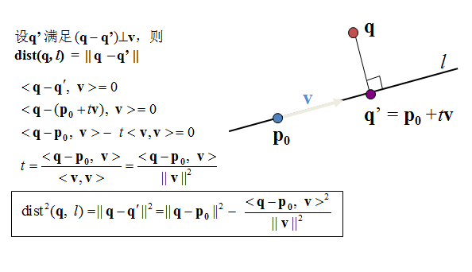
计算几何基础：运算
Solution to P1：这个方法也适用于2D。
Notes:
图片来自lrj 2011年冬令营课件

Slide 31
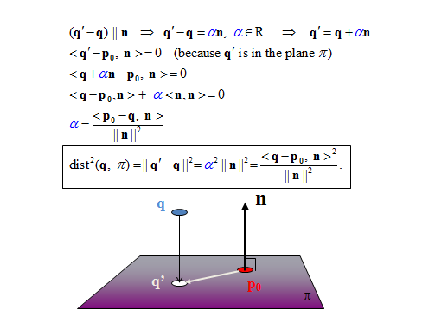
计算几何基础：运算
Solution to P2：假设q’是Q在π上的投影。
Notes:
图片来源同上

Slide 32
计算几何基础：运算
P3：给定两条异面直线，求它们之间的距离
假设两条直线是L1=P1+us,L2=P2+vt (s,t∈R)
垂线交点是Q1=P1+us,Q2=P2+vt
那么有<Q1-Q2,u> = 0和<Q1-Q2,v> = 0

Slide 33
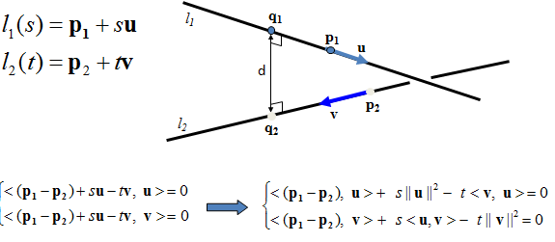
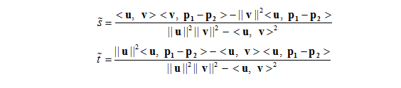
计算几何基础：运算
Notes:
来自lrj2011年冬令营课件

Slide 34
Ardenia
给定三维空间上的两条线段，求它们的最近距离。
分情况讨论
(1)线段所在直线是异面/相交直线
  计算异面直线距离
  当且仅当两个垂点都在线段上时取到
(2)直线平行，或(1)的条件不满足
  分别计算四个端点到另一条线段的最短距离
  视为平面问题

Slide 35
Star War
给定三维空间上的两个四面体，求它们的最近距离。
  保证四面体相离
分情况讨论
点-面距离
线-面距离？
面-面距离？

Slide 36
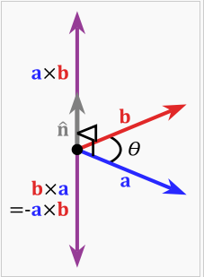
计算几何基础：运算
二维叉积
  a×b=AxBy-AyBx
  a×b=|a||b|sinθ
三维叉积：定义
  c=a×b=|a||b|sinθ*n
  n是和ab所在平面垂直的单位向量
  a×b = -b×a
  也被称为外积(Outer Product)
确定n的方向
  右手定则/右手系
  右手四指从X扫到Y，大拇指方向为N

Slide 37
计算几何基础：运算
平面上三个不共线点确定唯一平面。给定三个点M1,M2,M3，求平面解析式。
N = (M2-M1)×(M3-M1)
平面上的点P应当满足 <P-M1, N> = 0

Slide 38
计算几何基础：运算
计算P1(x1,y1,z1) × P2(x2,y2,z2)的值
假设i=(1,0,0),j=(0,1,0),k=(0,0,1)
P1 × P2 = (x1i+y1j+z1k) × (x2i+y2j+z2k)
=x1x2(i ×i)+x1y2(i ×j)+x1z2(i ×k)
+y1x2(j×i)+y1y2(j ×j)+y1z2(j ×k)
+z1x2(k ×i)+z1y2(k ×j)+z1z2(k ×k)
=(y1z2-y2z1)i+(z1x2-z2x1)j+(x1y2-x2y1)k
每一项看起来都像一个二维叉积。
回忆：三阶行列式按第1行展开

Slide 39
计算几何基础：运算
叉积的另一种写法：三阶行列式
对上式进行求值，可以得到相同的结果。

Slide 40
计算几何基础：运算
2D：用a×b表示以a和b为边的平行四边形面积
3D：|a×b|表示以a和b为边的平行四边形面积
平行四边形加一维就是平行六面体
给定向量a,b,c，求以a,b,c为三边的平行六面体体积

Slide 41
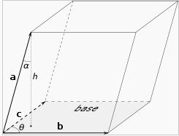
计算几何基础：运算
求平行六面体的面积
S(Base)=|b×c|
H=|a|cosα
Α也是b×c和a的夹角
V=SH
=|a|*|b×c|*cosα
=a· (b×c)
a·(b×c)被称为向量的混合积，记作[a,b,c]

Slide 42
计算几何基础：运算
为什么叫[a,b,c]
实质是一个三阶行列式
[a,b,c] = |det(a,b,c)|
混合积满足轮换性，[a,b,c]=[b,c,a]=[c,a,b]
[a,b,c] = -[c,b,a]
什么时候[a,b,c] >0?
  A,B,C成右手系
如何求以a,b,c为边的三棱锥体积？
V(三棱锥)=1/6V(六面体)
三维空间中的三棱锥也被称为单纯形

Slide 43
A Letter To Programmers
给定一个向量，模拟以下操作
(1)平移增量(x,y,z)
(2)将向量放大到α倍
(3)将向量沿指定的旋转轴(x,y,z)逆时针旋转d度
(4)将之前的x个操作重复执行y次
序列长<=1000 涉及数字除角度外均为整数且<1000
构造变换矩阵，进行矩阵乘法
声明向量为(x,y,z,1)
  第四维的作用

Slide 44
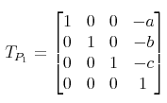
计算几何基础：变换
放缩向量可以类似写出

Slide 45
计算几何基础：变换
在二维平面上，一个向量逆时针旋转α度
A=((cos α,-sin α),(sin α,cos α))
在三维平面上，一个向量绕z轴逆时针旋转α度
在三维平面上，一个向量绕x轴逆时针旋转α度
在三维平面上，一个向量绕y轴逆时针旋转α度
在三维平面上，一个向量先绕x旋转α度，再按y旋转β度，最后按z旋转γ度

Slide 46
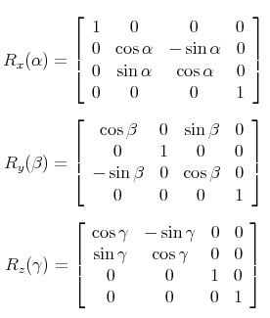
计算几何基础：变换

Slide 47
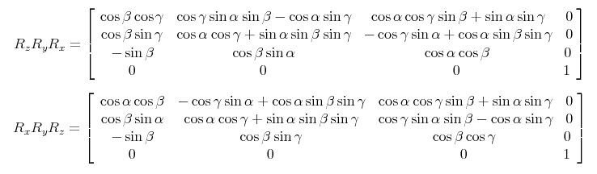
计算几何基础：变换
符合题目要求的是第一个
考虑原题，旋转平面法向量
  将指定向量旋转到z轴

Slide 48
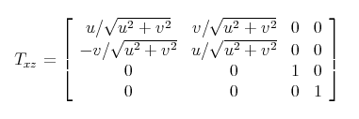
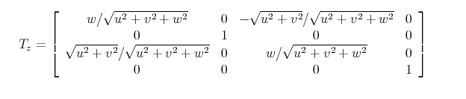
计算几何基础：变换
(1)沿z轴，旋转向量到xOz平面
(2)沿y轴，旋转向量到z轴上
现在可以处理沿原点旋转的情况了
  先将法向量旋转到z轴，沿xOy平面旋转角度，再把法向量转回去

Slide 49
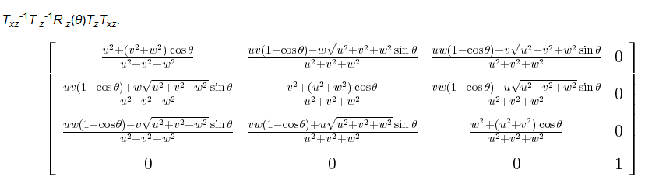
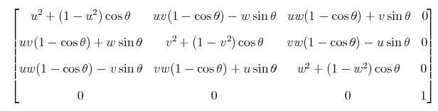
计算几何基础：变换
第二个矩阵是假设法向量为单位向量得到的
解决原问题

Slide 50
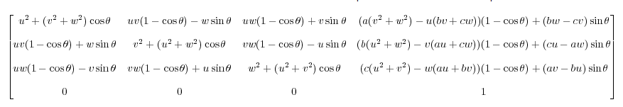
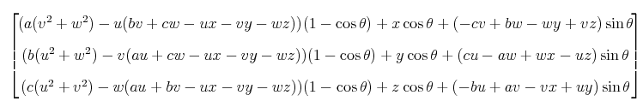
计算几何基础：变换
先把平面移回原点(-a,-b,-c)，最后再移回去
直线是(a,b,c)->(d,e,f)，方向(u,v,w)是单位向量
将点(x,y,z)带入，可以得到第二式

Slide 51
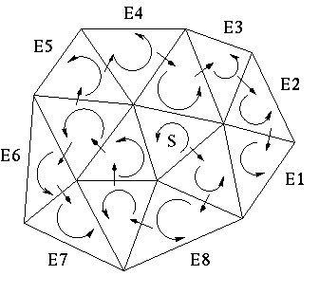
凸包：定义和实现
在三维空间上定义凸多面体(convex polyhedron)
  对于形内两点X和Y，线段XY一定完全位于形内
  对于多边形的每个面，整个多边形都在其一侧
  …………
如何存储凸多面体？
  关键：存储凸多边形的面(facet)
  拆一条边为两条半边
  见右面的环绕标志
  所有平面法线向外

Slide 52
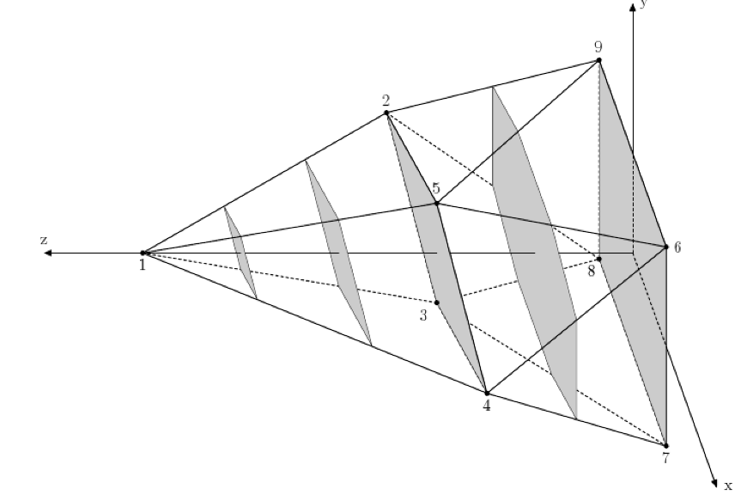
Aerodynamics
给定凸多面体S上的n个顶点，假设所有顶点的z坐标最小为zmin最大为zmax，求S在z=zmin到z=zmax中每个整数平面上截取的面积。
N<=100,x,y,z<=100且均为整数.

Slide 53
Aerodynamics
需要计算三维凸包么
对于[zmin,zmax]中的每个整数，计算所有边在z=z’上的投影，计算凸包面积即可

Slide 54
Shade of Hallelujah Mountain
给定凸多边形S，一个投影平面P0和光源L
求S在P0上造成阴影的体积大小
简单起见，保证平面和凸多边形不相交。
N<=100.
平面旋转后求凸包即可
不用旋转知识怎么做

Slide 55
卷包裹法(Gift-Wrapping)
回忆2D下的卷包裹法
Expand to 3D
一张纸紧贴着凸包的一条边AB沿AB的右手边收拢，直到遇到顶点C为止
那么ABC是凸包上的一个面
下一个方向？
递归：沿ac和cb方向搜索
去递归
拓展性：能不能拓展到高维度上

Slide 56
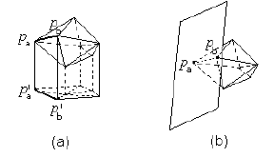
卷包裹法(Gift-Wrapping)
初始边的选择（见图(a)）
将点集投影到平面上求凸包，凸包的任一条边均可
时间复杂度O(nh)

Slide 57
卷包裹法(Gift-Wrapping)
void wrap(int i, int j) {
int k = i, l, m;
for(m = 0; m < h; m++)
if ((I[m] == i && J[m] == j) || (J[m] == i && K[m] == j) ||
(K[m] == i && I[m] == j)) return;
for(l = 0; l < n; l++)
if(k == i || SignedVolume(P[i],P[j],P[k],P[l]) > EPS)
k = l;
if(k == j) return;
I[h] = i; J[h] = j; K[h] = k;
h++;
wrap(k,j); wrap(i,k);
}

Slide 58
增量法(Incremental)
考虑在线版本的问题
给定点集P，每次加入一个点，动态维护P的凸包。
假设当前凸包未退化（体积>0）
(1)点P在凸包内或凸包面上
(2)点P在凸包外
  删除不必要的凸包面
  将新点加入凸包
判定面(a,b,c)对点P可见
  <P-a,N> > 0
  N=(b-a)×(c-a)
  <P-a,(b-a)×(c-a) > >0 -> [p-a,b-a,c-a] >0

Slide 59

增量法(Incremental)
白色的面从Pr可见，灰色的面从Pr不可见
黑色的边被称为地平线
地平线的两端，一定是一个可见面一个不可见面

Slide 60
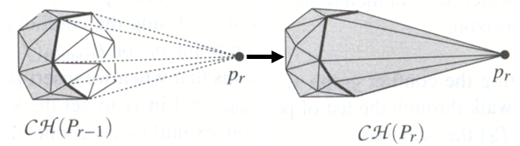
增量法(Incremental)
删除可见面
用新点连接地平线的每一条边
初始化：得到一个非退化的三棱锥
初始化失败的情况

Slide 61
增量法(Incremental)
证明：凸多面体的边数和面数是O(n)级别
  (1)由欧拉公式，F(面数)+V(点数)-E(边数)=2
  (2)一条边恰归属于两个面，一个面有>=3条边，2E>=3F
  联立(1)(2)可得E<=3V-6,F<=2V-4
时间复杂度：O(n^2)
查询可见面和地平线
  可以用一个DFS统一解决
拓展性：可以拓展到高维情况

Slide 63
随机增量(Randomized Incremental)
考虑增量算法的一个改进
寻找地平线时不枚举所有面，而是利用之前的信息

Slide 64
随机增量(Randomized Incremental)
定义二分图C=(P,F,E)
如果一个点P看得到一个面F，在他们之间连边
得到的二分图称为冲突图（conflict graph）
冲突图的两部分别是未处理的点和已存在的面
查询可见面
  直接从冲突图里面读取
设置点为已处理，删除平面
  直接对二分图进行操作
加入新面
  枚举每个点，判断可见性

Slide 65
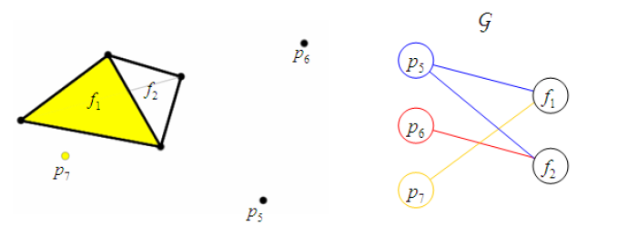
随机增量(Randomized Incremental)
上图是Conflict graph的一个例子
初始化：建立单纯形，O(4n)建立初始冲突图
时间复杂度O(n^2)。

Slide 66
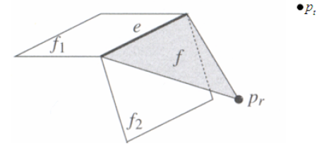
随机增量(Randomized Incremental)
时间复杂度瓶颈在于加入新facet时的处理。
新的面一定连接当前处理点Pr和一条地平线e
假设e原先连接两个面f1,f2（恰好有一个面将被剔除）
证明：点Pt若能看见f，必定能看见f1或f2
在加入facet时只需要考虑能见到f1/f2的点

Slide 67
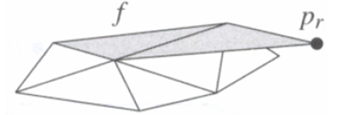
随机增量(Randomized Incremental)
共面点处理：Pr对f可不可见？
应当视为不可见，并合并两个facet。
时间复杂度分析
  整个过程中创建的facet个数是O(n)的
算法的复杂度是O(nlogn)，证明较为繁复先略过
  参见Computational Geometry: Algorithms and Applications, Chapter 11
Notes:
另可参见
CPS234 Computational Geometry 08 September 2005
Lecture 4: Convex Hulls in Higher Dimensions

Slide 68
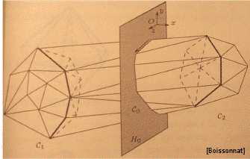
分治法(Divide-And-Conquer)
推广到3D
O(n)合并两个凸包
需要一个顶点序
考虑在C1和C2间设立平面H0
顶点序是C1/C2边界点间的连线在H0上的顶点序
难想难写，不推荐
O(nlogn)

Slide 69
QuickHull
回忆2D下的QuickHull
QuickHull(a,b)
  找到离ab最远的点c，那么c一定在凸包上
  QuickHull(a,c)
  QuickHull(c,b)
3D情况：Quickhull(a,b,c)
处理所有位于面a-b-c右侧的点集凸包
  判定点集和法线同侧:[p-a,p-b,p-c] > 0

Slide 70
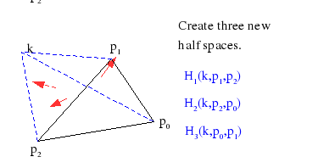
QuickHull
Quickhull(P0,P1,P2)
  找到离平面(P0,P1,P2)最远的点K
  删除在三棱锥K-P0-P1-P2内的点和面
  Quickhull(K,P0,P1)
  Quickhull(K,P1,P2)
  Quickhull(K,P2,P0)
红色箭头为各平面法线
这个算法是有效的么？

Slide 71
QuickHull
问题在哪里？
观察点T的位置
T同时在平面K-P0-P1和K-P2-P0外侧
一个点会被递归多次
  为什么2d下没有这个问题？
递归的各个集合有交集
处理方式：随意分配到一个集合内
T

Slide 72
QuickHull
证明：随意分配可以保证算法正确性
  如果一个点是凸包上的点，那么永远不会被其他三棱锥包含而剔除
  因此随意分配不会导致漏算等情况
Quickhull(P0,P1,P2,S)
  找到离平面(P0,P1,P2)最远的点K
  删除在三棱锥K-P0-P1-P2内的点和面
  将S中剩下的点分到三个外集中
  Quickhull(K,P0,P1,S1)
  Quickhull(K,P1,P2,S2)
  Quickhull(K,P2,P0,S3)

Slide 73
QuickHull in KD
Quickhull拓展性很好，可以解决任意维凸包。
(D-1)维平面被称为凸包的facet，是凸包的组成部分。
  相当于二维下的边和三维下的面
(D-2)维平面被称为凸包的ridge，是两个facet的交集。
  相当于二维下的点和三维下的边
Simplified Beneath-Beyond Theorem
若H是空间Rd上的一个凸包，P是H外一点，一个facet F是H+P的凸包当且仅当：
  (1) F∈H，P在F下方
  (2) F∉H，且F由P和一个ridge组成，这个ridge关联的一个facet在p下方，其他在p上方

Slide 74
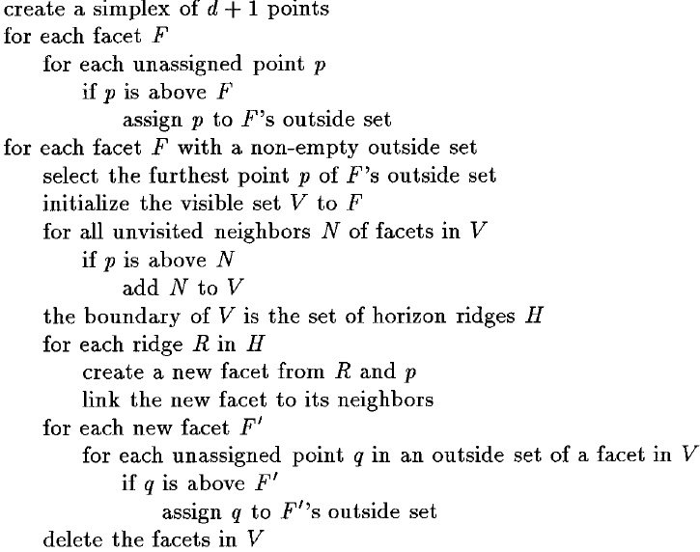
QuickHull in KD
初始化
寻找最远点
查询地平线
创建facet
分配顶点
删除可见面
复杂度：O(nlogn)(d<=3),~O(n^(d/2))(d>=4)

Slide 75
Chan’s Algorithm
回忆二维的Chan’s Algorithm
Step 1：将点均分为N/M个部分
  对每个点集进行Graham-Scan，得到N/M个凸包
Step 2：合并N/M个凸包
  卷包裹
  选取初始点x0，每次选择最右手边的一个点前进
  在凸包上二分
Chan’s Algorithm能否扩张到三维？

Slide 76
Chan’s Algorithm
Step 1
Graham-Scan不能扩展到三维
  三维中没有非常良好的序
  用随机增量/Quickhull代替，依然是O(nlogn)
Step 2
卷包裹算法不能优化到对每个凸包log m
  三维中没有良好的点序
给定一个多面体，在O(logn)时间内得到卷包裹的下一个目标
  给定一个凸点集，在O(logn)时间内，找到点P使得面ABP和面ABC二面角最大

Slide 77
Dobkin-Kirkpatrick Hierarchy
对点集进行D-K分层
假设点集序列P0,P1,…,Pk
P0=P，是原凸多边形
Pi+1由Pi删掉一个点集的独立集得到
  删掉的点中没有连边的
Pk是一个单纯形（三棱锥或四面体）

Slide 78
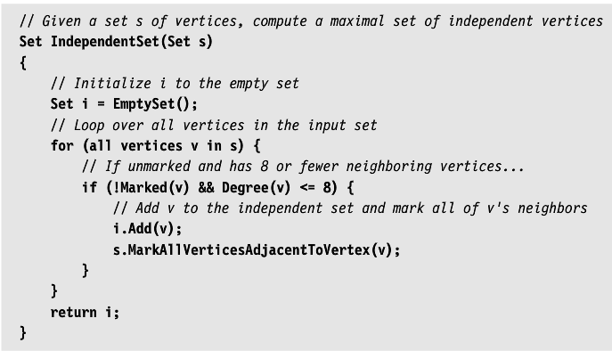
Dobkin-Kirkpatrick Hierarchy
以上是一次找删除点集的操作
可以证明这么做保证K最大为O(logn)级别

Slide 79
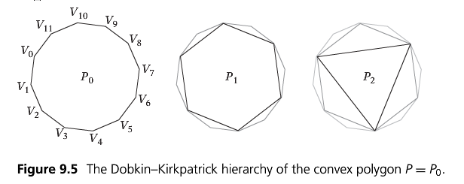
Dobkin-Kirkpatrick Hierarchy
查询点集
  从Pk开始查询，Pk的查询是O(4)的
  每次退回Pi-1查询，只查询Pi-1中当前结果的邻居
  可以证明查询的复杂度也是O(logn)

Slide 80
Chan’s Algorithm
解决了点集查询问题，剩下的步骤同以往
时间复杂度是O(nlogh)

Slide 81
Chan’s D-C Algorithm
基于2维分治法的3维凸包
  和上一个名字一样，加上词语以区别
  两个算法的作者是同一个人Timothy M.Chan
回忆2维分治法
分别考虑上下凸壳

Slide 82
Chan’s D-C Algorithm
将三维问题转为二维问题
考虑凸包的一个facet，所在的平面是z=sx+ty+b
将t看成时间参数，定义t时刻的平面点集Pt=(x,z-ty)
(1)点P在三维凸包的下凸壳上，当且仅当在某个时间t时，Pt落在直线y=sx+b上，且其他点在该直线上方
(2)边P1P2在三维凸包的下凸壳上，当且仅当某个时间t时，P1P2是二维凸壳的一条边
求t=-inf~+inf之间凸壳的动画

Slide 83
Chan’s D-C Algorithm
虽然时间t是无穷的，但凸包点集的变化次数有限
  (1)点Pj进入凸包，删除边PiPk，加入PiPj/PjPk
  (2)点Pj离开凸包，删除PiPj/PjPk，加入PiPk
一个点进入凸包一次离开凸包一次
将点集按x排序，进行分治
Solve(l,r)
  Solve(l,mid)
  Solve(mid+1,r)
  合并两段点集的动画

Slide 84
Chan’s D-C Algorithm
关键操作：合并点集L和R的凸壳动画为A
初始动画：合并两个t=-inf时的下凸包
  二维的凸包合并
维护可能发生的增删点事件
  (1)A和B的增删点操作
  (2)切线u-v的改动
(1)的维护
  如果L发生了增删点，当且仅当涉及点在U左侧时，A需要增删对应的点
  如果R发生了增删点，当且仅当涉及点在V右侧时，A需要增删对应的点
以上两个事件对应的时刻由分治过程得到。

Slide 85
Chan’s D-C Algorithm
(2)的维护
U-V是切线的充要条件是(1)u-uv是逆时针，(2)uu+v是顺时针，(3)uvv+是逆时针，(4)uv-v是顺时针。
  (1)不满足：新的切线是u-v，从u-和v之间删除u
  (2)不满足：新的切线是u+v，在u和v之间插入u+
  (3)不满足：新的切线是uv+，在u和v+之间删除v
  (4)不满足：新的切线是uv-，在u和v之间插入v-

Slide 86
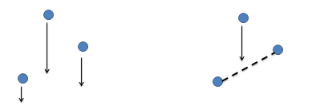
Chan’s D-C Algorithm
(2)的维护
计算事件发生的时间：三点共线
复杂度O(nlogn)
Implementation

Slide 87
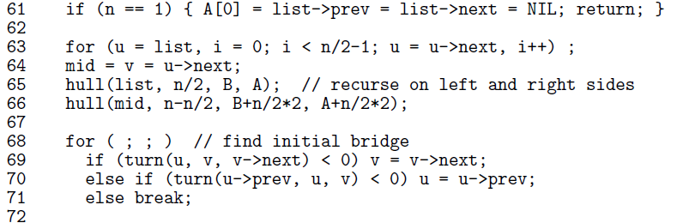
Chan’s D-C Algorithm
Hull(a,b)：a用于存储事件列表，b用于辅助
Turn(a,b,c)返回三点是顺时针还是逆时针
假设此时last和next里存储的是两个t=-inf时的凸包

Slide 88
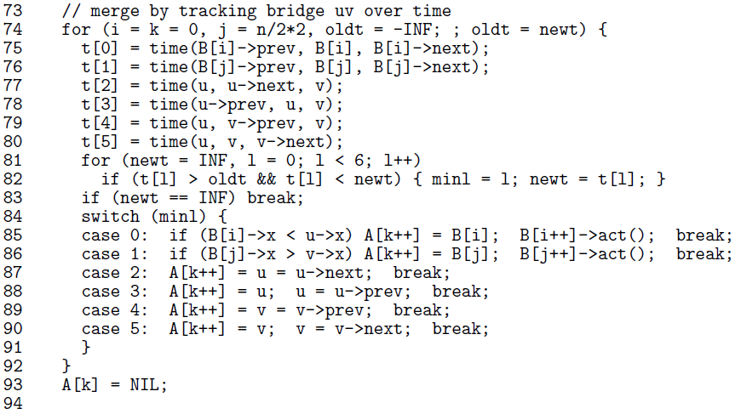
Chan’s D-C Algorithm
合并凸壳的事件

Slide 89
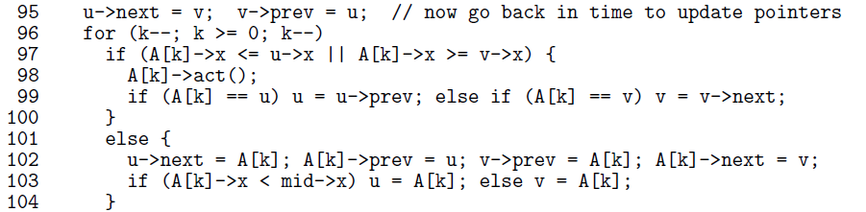
Chan’s D-C Algorithm
时光倒流
在prev和next中存下点j进入凸包时的邻接点，以及t=-inf时的凸包
用于返回上一层，以及输出答案用

Slide 90
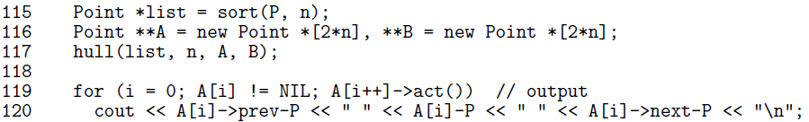
Chan’s D-C Algorithm
输出答案
对返回的事件序列进行模拟即可
当一个点j被插入凸包时，假设两侧节点是i和k
存在时刻t使i,j,k共线，且其他顶点在直线上方
I,j,k都在某个平面z=sx+ty+b上，且其他点在平面上方
另一侧凸包可以类似处理

Slide 91
Chan’s D-C Algorithm
给定平面点集P，在线查询离输入点(a,b)最近的点。
点距离用直线距离。
Dist^2=(a-x)^2+(b-y)^2 = (x^2+y^2)-2ax-2by+(a^2+b^2)
A^2+B^2是常数，可以忽略
在三维空间上定义点(X’,Y’)->(2X’,2Y’,X’^2+Y’^2)
存储分治中所有时刻的凸包点集，考虑时刻b的情况

Slide 92
Chan’s D-C Algorithm
在时刻B，(x,z-by) = (2X’,X’^2+Y’^2-2BY’)
而此时求的dist等于x’^2+y’^2-2ax’-2by’
恰好等于新坐标系中的-ax+y
在新凸包上进行二分即可

Slide 93
Part II Conclusion
O(n^2)
  卷包裹法 – 输出敏感，实现简单
  增量法 – 思路直观
O(nlogn)
  随机增量 – 思路直观，效果不错，但较难实现
  D-C（分治法） – 做法直观，效率也很好，但较难实现
  QuickHull – 扩展性好，直接扩展到高维
  Chan’s Algorithm – 输出敏感，时间复杂度最优，但实现非常困难，需要辅助的定位结构
  Chan’s D-C – 思路精巧，实现灵活，但效率较低

Slide 94
重心
P1：给定平面上的三角形，求其重心坐标。
  几何定义：顶点与对边中点的连线交点为重心
  (Gx,Gy) = ((Ax+Bx+Cx)/3,(Ay+By+Cy)/3)
  G=(A+B+C)/3
P2：给定空间内的三棱锥，求其重心坐标。
  几何定义：顶点和对面重心的连线交点为重心。
  G=(A+B+C+D)/4
  可以推广到N维单纯形上
P3：给定平面内的凸包，求凸包的重心坐标。
P4：给定空间内的凸包，求凸包的重心坐标。

Slide 95
重心
Solution to P3
  对凸包进行三角剖分
  对于每个三角形，求出其面积Si，重心Gi
  点上带权重的多边形重心
  G=Σ(SiGi)/Σ(Si)
  以原点进行三角剖分
  Gx=Σ((Xi+Xi+1)*(Pi×Pj))/6/S
Solution to P4
  假设无四点共面，凸包每个面都是三角形

Slide 96
重心
以原点进行三角剖分
G=Σ(ViGi)/Σ(Vi)
假设各个面是i-j-k
  Gi=(Pi+Pj+Pk)/4，Vi=[Pi,Pj,Pk]/6
  G=Σ((Pi+Pj+Pk)*[Pi,Pj,Pk])/24V
一个面上有多个点的情况
  对每个面进行三角剖分再带入上式
  假设K个面，每个面有Si个节点
  G=Σ((Pi,1+Pi,j+Pi,j+1)*[Pi,1,Pi,j,Pi,j+1])/24V
顺便得到了多面体的体积。

Slide 97
[WF2010] Paperweight
你的公司生产一种压纸器。压纸器本身由两个共面的四面体组成（5个顶点，6个面和9条边），压纸器的某个地方镶嵌了一个RFID芯片。
一般用户会将压纸器放在计算机顶部，而RFID芯片需要足够接近计算机才能够正常工作。
你的任务是计算在压纸器稳定放置于计算机顶部的前提下，芯片离计算机顶部的最远和最近距离。
称压纸器为稳定的，当且仅当压纸器的重心向任何方向移动0.2单位时，压纸器都处于平衡状态。

Slide 98
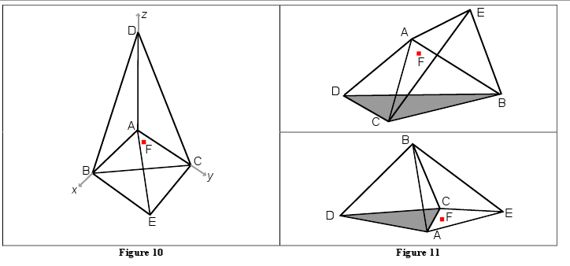
[WF2010] Paperweight
Fig10：一个压纸器的示意图
Fig11：两种放置方法

Slide 99
[WF2010] Paperweight
C(5,3)枚举底面
(1)两个顶点不在底面一侧
(2)两个顶点在底面同一侧
稳定性测试
  重心离底面三边的距离不小于0.2
Tricky Case
四点共面
  底面扩大为四边形
  稳定性测试：重心离底面四边的距离不小于0.2

Slide 100
Asteroids
给定空间上的两个凸多面体，允许随意旋转移动，求它们重心间的最短距离
Dist(G1,CH1)+Dist(G2,CH2)
把两个垂点贴在一起就行了

Slide 101
Intersection Of Two Prisms
有两个无穷大的棱锥P1和P2，P1的所有侧棱和z轴平行，P2的所有侧棱和y轴平行。
根据两个棱锥的性质，可以用P1和xOy的截面来定义P1，用P2和xOz的截面来定义P2。
已知P1和P2的截面都是凸多边形。
求P1和P2的交的体积。
N,M<=100，坐标<=100且均为整数。

Slide 102
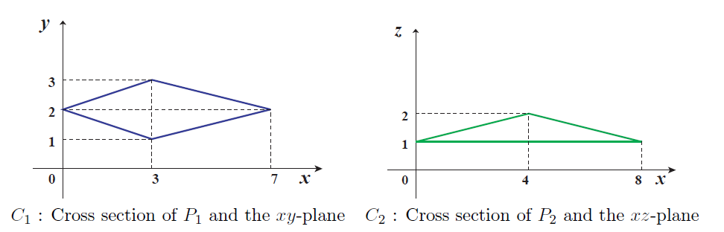
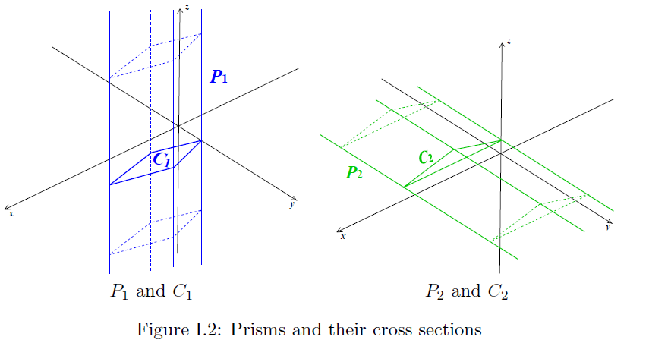
Intersection Of Two Prisms
两个棱锥的截面图和实际样式

Slide 103
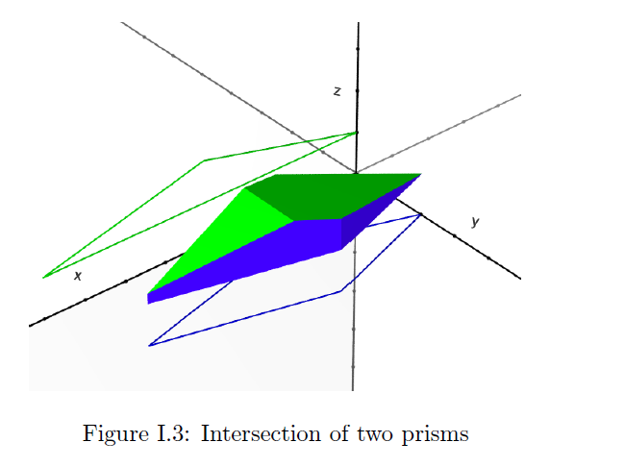
Intersection Of Two Prisms

Slide 104
Intersection Of Two Prisms
求出三维凸包的样式？
寻找突破口
Q：目标多面体在任意垂直X轴的平面截面是什么
A：一定是长方形
  为什么？
由于坐标是整数，可以分段求解
两个相邻的截面中间是一个四棱台

Slide 105
Intersection Of Two Prisms
求四棱台的体积
S=h*1/3(S1+S2+sqrt(S1S2))
  S1是下底面面积，S2是上底面面积
避免根号
用f(t)表示在x=t处截得的面积大小
  F(t)=width(S1,t)*width(S2,t)
S=1/6(F(l)+F(h)+4F(mid))
  易知f(t)是二次函数，S就是该函数的积分
  在计算近似面积时，也可以利用这种法则

